Slide 1
ИНДИВИДУАЛЬНОЕ ЗАДАНИЕ «Калькулятор выражений»
Вариант 1
Выполнила: Булгакова Юлия

Slide 2
Постановка задачи
Необходимо разработать программу "Калькулятор выражений", которая будет вычислять математические выражения с операциями:
m(a, b) – минимум из двух чисел M(a, b) – максимум из двух чисел
Требования:
Поддержка вложенных выражений
Ограничения входных данных
Обязательное использование структуры стек

Slide 3
Алгоритм решения
Основные компоненты программы:
Чтение и обработка ввода пользователя
Парсинг выражения с использованием стека
Вычисление результата
Вывод результата или сообщения об ошибке
Используемые функции:
Stack - реализация структуры данных "стек"
ExpressionCalculator - основной класс для вычислений
main - интерфейс пользователя

Slide 4
Алгоритм программы
Основная программа:
Ввод данных
Вывод приветственного меню
Обработка выбора пользователя:
Вычисление выражения
Выход из программы
Ключевые функции:
calculate - вычисление выражения
_apply_operation - применение операций min/max
Обработка ошибок с использованием try/except

Slide 5
Основная программа
M(5, m(3, 4)
число
операция
Сбор цифр в число
Поместить в стек
Запомнить операцию
Встречена )
Встречена )
1. Извлечь аргументы до ближайшей ( 2. Проверить 2 аргумента 3. Применить операцию 4. Результат -> в стек
Поместить ( в стек
да
нет
Вывести результат
Ошибка

Slide 6
Схема работы стека
Схема работы стека для выражения M(5, m(3, 4))
Шаг | Символ | Стек (снизу вверх) | Действие
1 | M | [M] | Добавляем операцию
2 | ( | [M, (] | Открывающая скобка
3 | 5 | [M, (, 5] | Добавляем число
4 | , | [M, (, 5] | Игнорируем разделитель
5 | M | [M, (, 5, m] | Добавляем операцию
6 | ( | [M, (, 5, m, (] | Открывающая скобка
7 | 3 | [M, (, 5, m, (, 3] | Добавляем число
8 | , | [M, (, 5, m, (, 3] | Игнорируем разделитель
9 | 4 | [M, (, 5, m, (, 3, 4] | Добавляем число
10 | ) | [M, (, 5, 3] | Вычисляем m(3,4) → 3
11 | ) | [5] | Вычисляем M(5,3) → 5

Slide 7
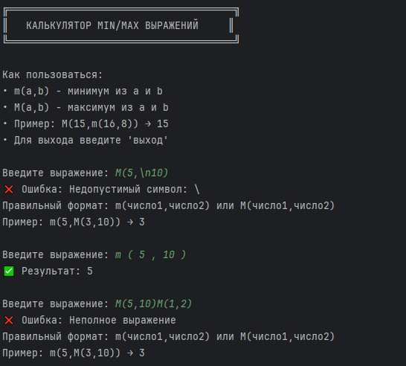
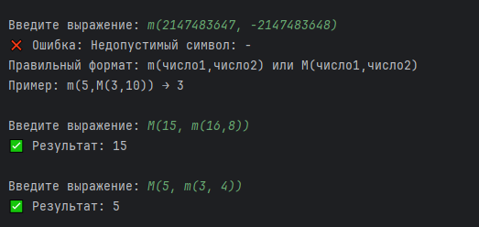
Пример работы программы

